Slide 1
МУНИЦИПАЛЬНОЕ АВТОНОМНОЕ УЧРЕЖДЕНИЕ ДОПОЛНИТЕЛЬНОГО ОБРАЗОВАНИЯ «РАКИТЯНСКИЙ ДОМ ДЕТСКОГО ТВОРЧЕСТВА»
Развитие креативных способностей детей средствами декоративно- прикладного творчества.
ПЕДАГОГ ДОПОЛНИТЕЛЬНОГО ОБРАЗОВАНИЯ
КРИСАНОВА ТАТЬЯНА ВЛАДИМИРОВНА

Slide 2
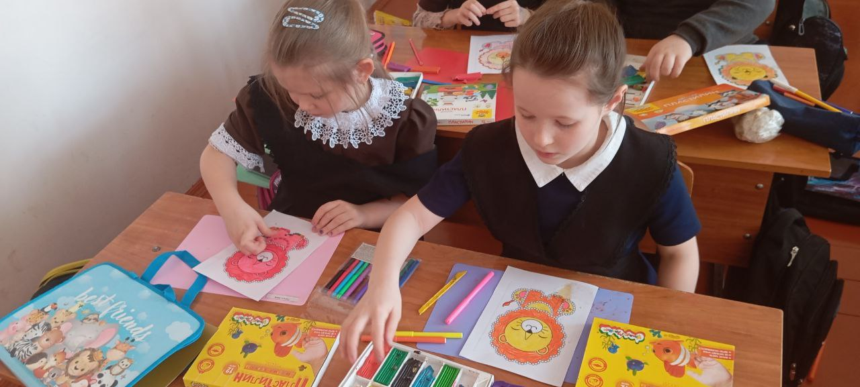
Источниками полноценного развития ребенка выступают два вида деятельности
Учебная деятельность
Творческая деятельность

Slide 3
Развитие творческих способностей детей осуществляется постепенно, в несколько уровней:
Развитие интереса к творческой деятельности
Формирование наглядно-образной творческой деятельности
Формирование умения видеть прекрасное, перестраиваться при выполнении творческого задания.

Slide 4
Самостоятельное овладение новыми знаниями, умениями и навыками
Развитие эмоциональной сферы.
Создание продукта творческой деятельности

Slide 5
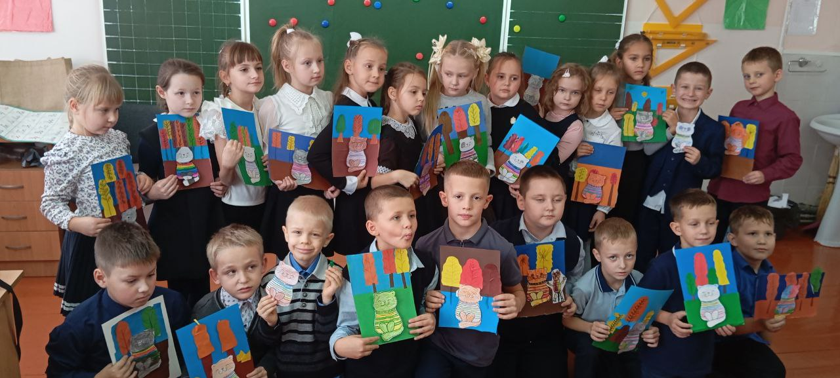
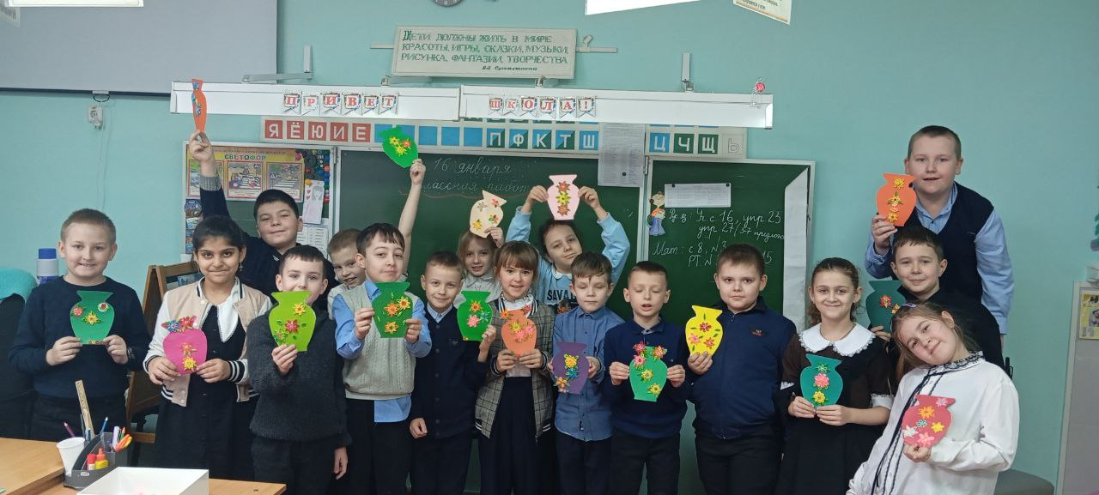
Объединение по интересам «Островок творчества»

Slide 6
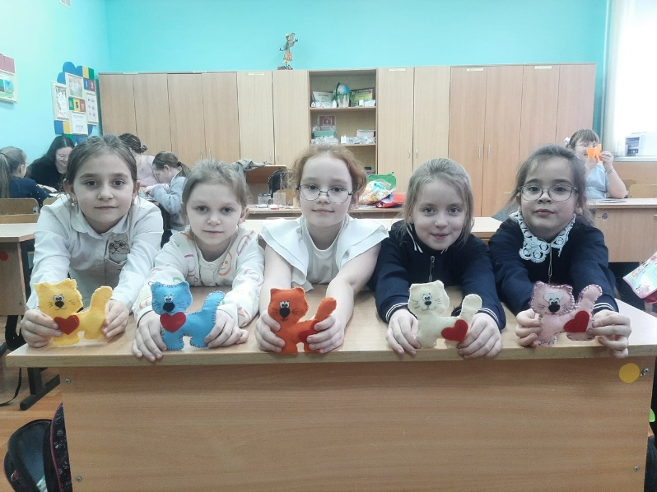
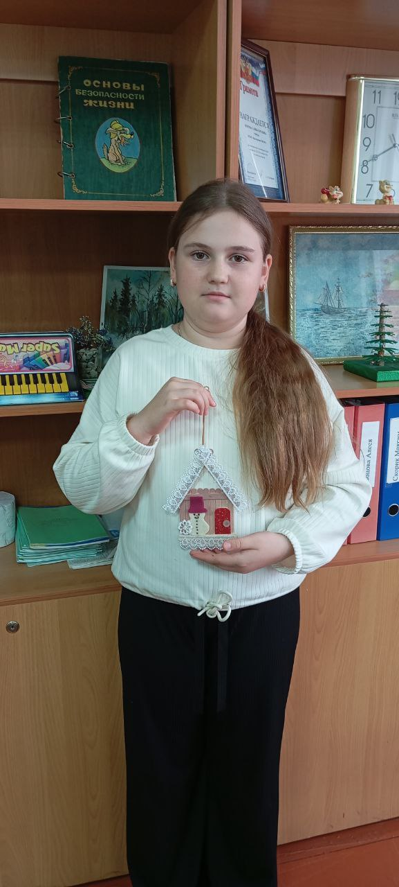
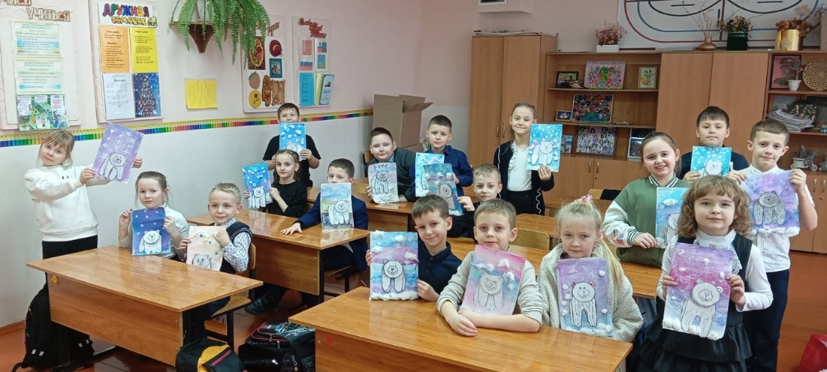
Объединение по интересам «Островок творчества»

Slide 7
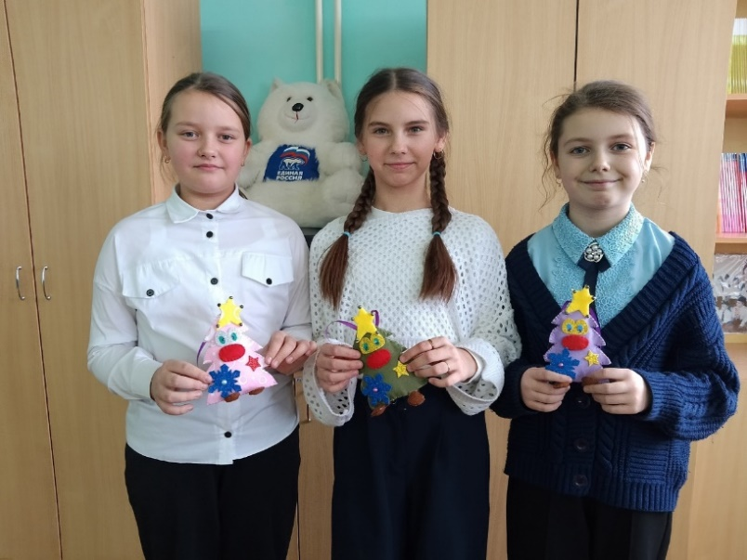
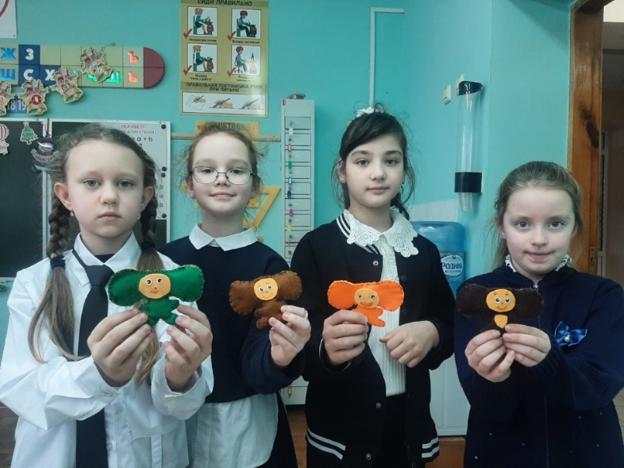
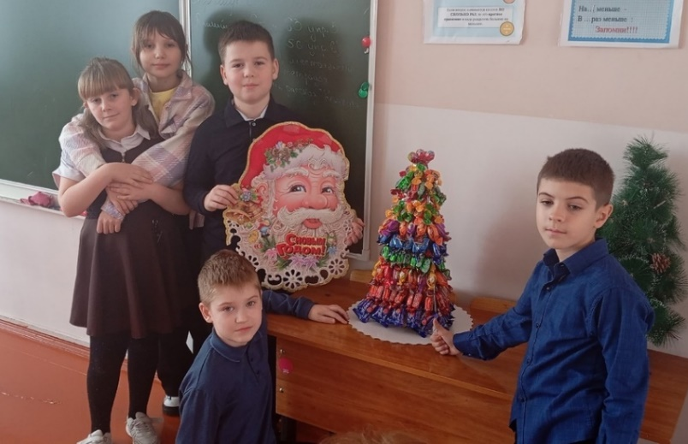
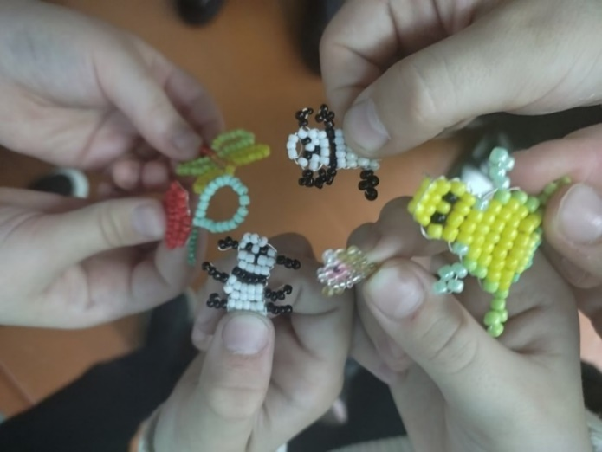
Объединение по интересам «Островок творчества»

Slide 8
Структура занятия, направленная на развитие креативных способностей
1.Этап. Разминка (ребусы, кроссворды, игры «Верю — не верю», и т. д.)
2. Этап. Воспроизведение (задания, формирующие приёмы рационального запоминания, тренирующие внимание)
3. Этап. Решение креативных задач (разнообразные игры на составление фигур-силуэтов по своему замыслу)

Slide 9
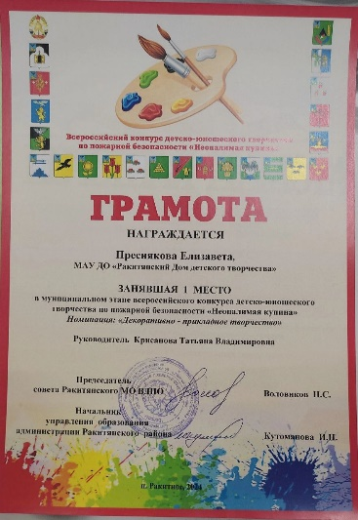
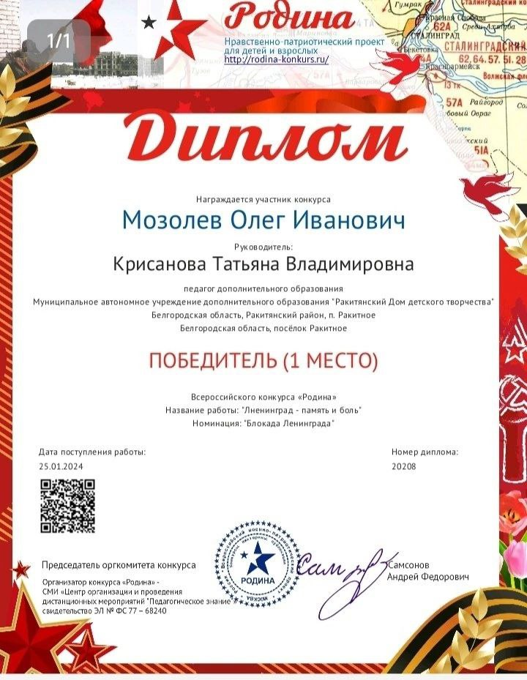
Достижения обучающихся

Slide 10
Спасибо за внимание!

